Slide 1
Actividad Integradora 1
Rodrigo Terán Hernández

Slide 2
01
Introducción

Slide 3
¿En qué consiste?
Corrupción de código
Palíndromos
Similitud
Encontrar el código malicioso en los archivos de transmisión
Encontrar el palíndromo más grande en los archivos
Saber qué tan similares son los archivos de transmisión

Slide 4
Knuth Morris Pratt
Complejidad O(n + m)

Slide 5
Manacher
Complejidad O(n)

Slide 6
Programación dinámica
Complejidad O(n * m)

Slide 7
02
Ejemplo

Slide 8
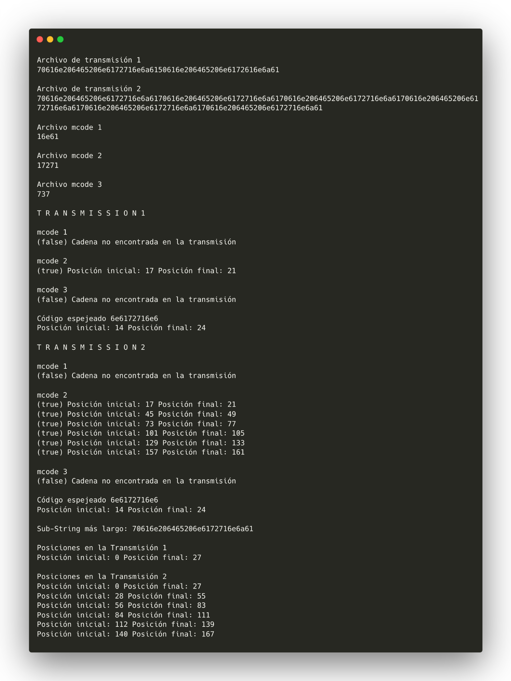
Escribir el contenido de los archivos de transmisión y los códigos maliciosos

Slide 9
Encontrar las coincidencias del código malicioso

Slide 10
Encontrar las coincidencias del código malicioso

Slide 11
Encontrar los palíndromos

Slide 12
Encontrar la similitud entre los archivos de transmisión

Slide 13
04
Conclusiones

Slide 14

Manejo de strings

Slide 15
Referencias
Longest Common Substring | DP-29. Geeks for Geeks. Recuperado de:
https://www.geeksforgeeks.org/longest-common-substring-dp-29/
Manacher's Algorithm. Scaler. Recuperado de:
https://www.scaler.com/topics/data-structures/manachers-algorithm/
KMP Algorithm for Pattern Searching. Geeks for Geeks. Recuperado de:
https://www.geeksforgeeks.org/kmp-algorithm-for-pattern-searching/

